Slide 1


Minha Jornada no Universo T.I.: Do Medo à Confiança
Uma retrospectiva do primeiro semestre no SENAI, explorando os desafios e triunfos na área de Tecnologia da Informação.
por vitor lemes

Slide 2




O Começo: Medos e Expectativas
Pouca Experiência
Cheguei ao SENAI com conhecimento limitado em tecnologia.
Dúvidas Iniciais
Preocupações com dificuldades técnicas e adaptação.
Busca por Emprego
Motivação para um futuro profissional promissor.

Slide 3

Os Primeiros Desafios
1
Fundamentos de T.I.
2
Lógica e Termos
3
Projetos Práticos
Início com conceitos básicos e infraestrutura digital.
Dificuldades em lógica de programação e terminologias.
Primeiros trabalhos em equipe e projetos.

Slide 4




Momentos de Virada: Superando Limites
Atividades Práticas
Workshops imersivos e aplicação prática do aprendizado.
Resolução de Problemas
Exercícios reais com apoio dos professores.
Sucesso Pessoal
Conquistas após persistência e ajuda dos colegas.

Slide 5
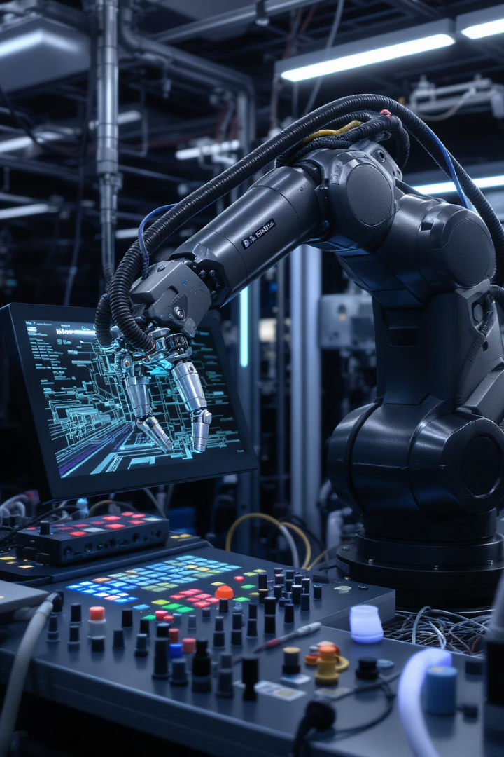
Aprendizado Prático: Tecnologia no SENAI
Indústria 4.0
Low-Code e Dados
Introdução a tecnologias emergentes e robótica.
Experiência prática em programação e análise.
Fábrica Inteligente
Simulações com plantas didáticas 4.0.

Slide 6





Conquistas e Desenvolvimento de Habilidades
Lógica e Confiança
Trabalho em Equipe
Evolução no Aprender
Lógica, autoconfiança e resolução de problemas.
Colaboração e comunicação eficaz.
Do "não sei" ao "consigo aprender e ensinar".
Projetos Entregues
Exemplos práticos de sucesso em sala.

Slide 7

Olhando Para o Futuro: Da Insegurança à Confiança
Evolução Pessoal
A jornada transformou meu medo em autoconfiança.
Novos Desafios
Próximo semestre e carreira em T.I.
Inspiração e Gratidão
Mensagem aos colegas e agradecimento aos professores.

Slide 8

Conclusão: A Jornada Segue
Convido a todos a continuarem explorando e aprendendo. A jornada T.I. é contínua e cheia de descobertas.
Enfrentem os novos desafios com confiança e celebrem cada conquista. O futuro da tecnologia nos espera!

